Slide 1

«Партнерская модель взаимодействия семьи и школы: ознакомление и первый способ перехода»
Сченснович Наталия Евгеньевна,
кандидат педагогических наук,
директор АНО ДПО «МИРНО»
© Корпорация «Российский учебник»

Slide 2

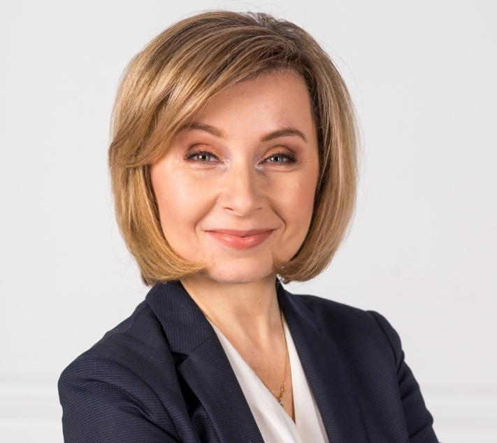
Сченснович
Наталия Евгеньевна
директор АНО ДПО «МИРНО»,
кандидат педагогических наук,
автор технологии бесконфликтного общения

Slide 3



Что сегодня будет?
Модели взаимодействия
семьи и школы
Способы перехода к партнерской модели взаимодействия
Движение разговора к сотрудничеству.

Slide 4
Результаты исследований
Любицкая Кристина Александровна, Шакарова Марта Автандиловна Коммуникация семьи и школы: ключевые особенности на современном этапе // Вопросы образования. 2018.
Антипкина И. В. Исследования «родительской вовлеченности» в России и за рубежом // Отечественная и зарубежная педагогика. 2017. Т. 1, № 4 (41). С.102–114.
Мерцалова Т. А., Гошин М. Е. Родительское участие в управлении… и не только! //
Народное образование. 2015. № 8. С. 78–83.
Гошин М.Е., Мерцалова Т.А. Типы родительского участия в образовании, социально-экономический статус семьи и результаты обучения // Вопросы образования. 2018. №3.

Slide 5
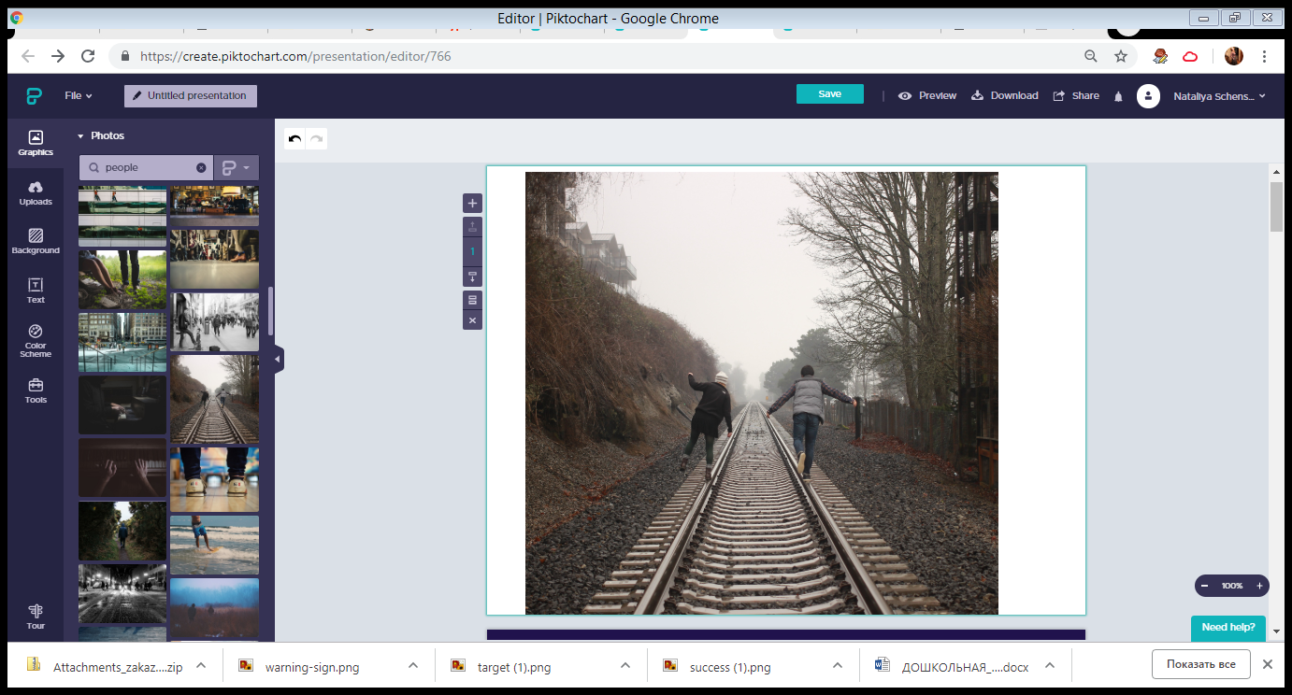
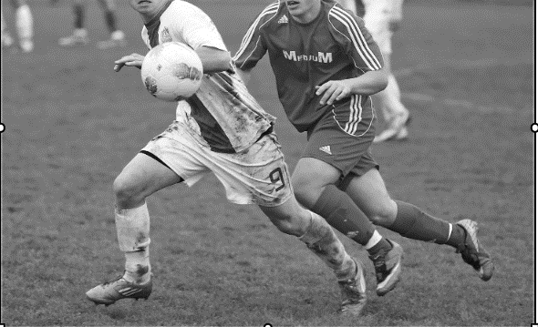
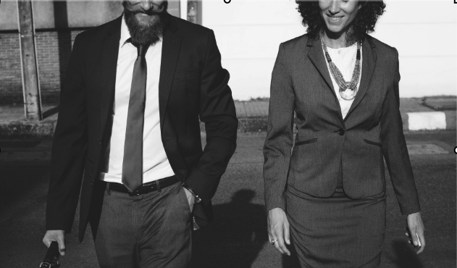
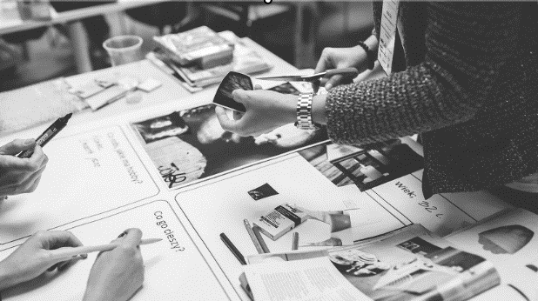
На фоне стремительной информационной «открытости» школы 80% опрошенных родителей отмечают, что школа стала «закрытой»
НЕготовность педагогов
и администрации к взаимодействию с родителями в партнёрском, а не директивном или манипулятивном стилях.
Противоречия в отношениях
Школа не признает потенциал родителей во внеурочной работе, дополнительном образовании и культурном досуге
Педагоги стремятся сохранить свою профессиональную автономию

Slide 6



Причины конфликта со стороны родителей
Закрытость педагога и школы
(нет контакта, дефицит общения, КПП, формальные встречи)
Принуждает
(участие в мероприятиях школы, контроль успеваемости, выполнение домашних заданий)
Не учитывает личностные особенности

Slide 7
Причины конфликта со стороны педагогов:
Низкая клиентоориентированность администрации,
(их «закрытость»)
Негативные установки родителей по отношению к школе и педагогам
Дефицит, нерегулярность и неактуальный формат общения

Slide 8
Экспертная модель взаимодействия
Клиентская
модель взаимодействия

Slide 9
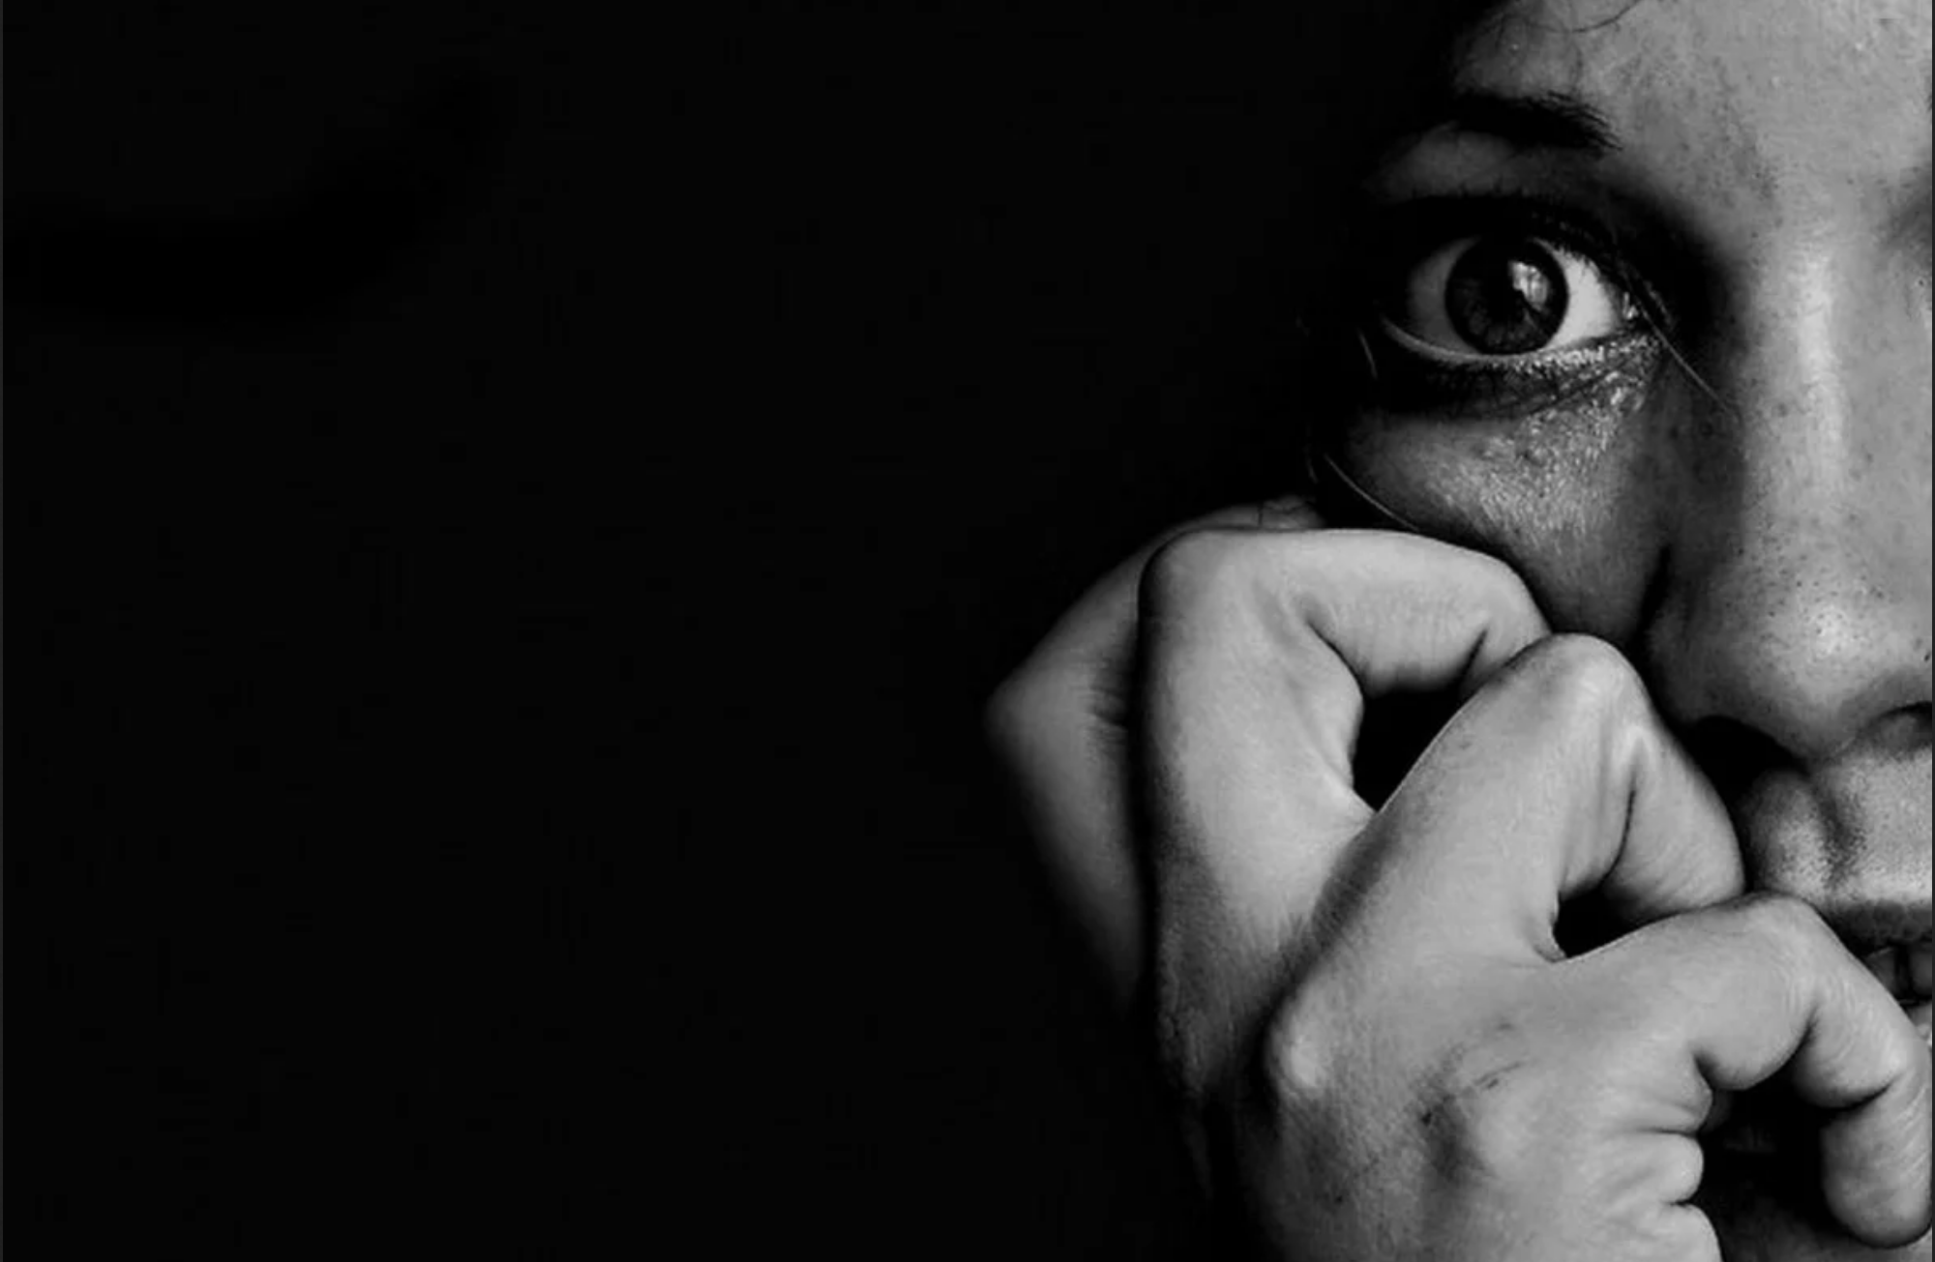
Школа – пространство коммуникации страха

Slide 10

Школа – пространство коммуникации цели, смысла, позитива и желания

Slide 11
Партнерская модель
Характер коммуникации
Механизмы вовлечения родителей
Принципы модели
Доверие и поддержка
Четкая стратегия и ясная цель
Ясное определение успеха
Честный диалог, совместное принятие решений
Ориентирование на будущее
Реальные перемены
Субъект-субъектная и субъект-порождающая коммуникация
(педагог и родитель стремятся к взаимодействию, которое
направлено на одну общую цель — успехи и счастье ребенка.
Создание общественных институтов
(управляющие советы)
Интерактивные родительские собрания
Беседы с родителями в развивающем формате

Slide 12
Зачем важно запускать сотрудничество между семьей и школой?

Slide 13
Необходимость сотрудничества между семьей и школой

Slide 14
Движение разговора к сотрудничеству
Слушаю
Прошлое
Будущее
Говорю

Slide 15
Движение разговора к сотрудничеству
Слушаю
О чем важно спросить?
Что прояснить?
О чем будем договариваться?
Прошлое
Будущее
О чем важно сказать?
Какие аргументы и факты привести?
Мои предложение/мое видение
Говорю

Slide 16
Рефлексия

Slide 17
О чем был для вас вебинар?
Обратная связь

Slide 18
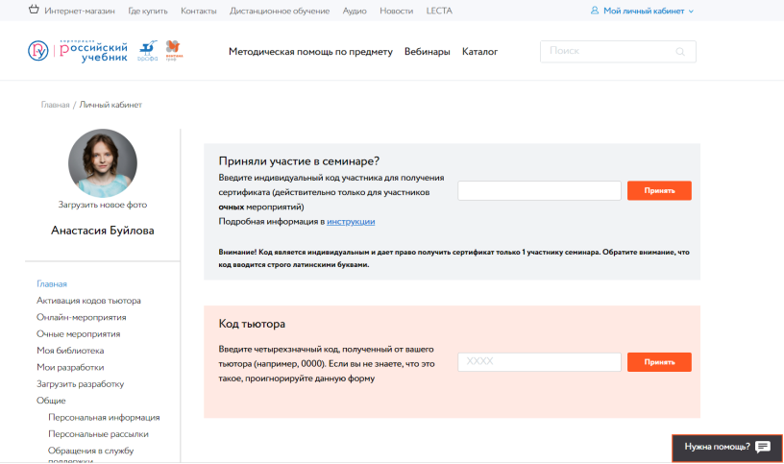
РЕГИСТРИРУЙТЕСЬ НА САЙТЕ ROSUCHEBNIK.RU И ПОЛЬЗУЙТЕСЬ ПРЕИМУЩЕСТВАМИ ЛИЧНОГО КАБИНЕТА
Регистрируйтесь на очные и онлайн-мероприятия
Получайте сертификаты за участие в вебинарах и конференциях
Пользуйтесь цифровой образовательной платформой LECTA
Учитесь на курсах повышения квалификации
Скачивайте рабочие программы, сценарии уроков и внеклассных мероприятий, готовые презентации и многое другое
Создавайте собственные подборки интересных материалов
Участвуйте в конкурсах, акциях и спецпроектах
Становитесь членом экспертного сообщества
Сохраняйте архив обращений в службу техподдержки
Управляйте новостными рассылками

Slide 19






rosuchebnik.ru, росучебник.рф
Нужна методическая поддержка?
Методический центр
8-800-2000-550 (звонок бесплатный)
metod@rosuchebnik.ru
Москва, Пресненская наб., д. 6, строение 2
+7 (495) 795 05 35, 795 05 45, info@rosuchebnik.ru
Хотите купить?
Хотите продолжить общение?
youtube.com/user/drofapublishing
fb.com/rosuchebnik
vk.com/ros.uchebnik
ok.ru/rosuchebnik
Официальный интернет-магазин учебной литературы book24.ru
Цифровая среда школы
lecta.rosuchebnik.ru
Отдел продаж sales@rosuchebnik.ru

